Slide 1
MANAJEMEN KOPERASI DAN UMKM Pertemuan ke 12 Perencanaan Strategik Koperasi dan UMKM Kondisi Realitas Koperasi UMKM, Tahapan Perencanaan Koperasi UMKM, Praktek penerapan manajemen strategis pada UMKM, Dosen : Enung Susilawati, S.E., M.M. USB YPKP Bandung
ES

Slide 2
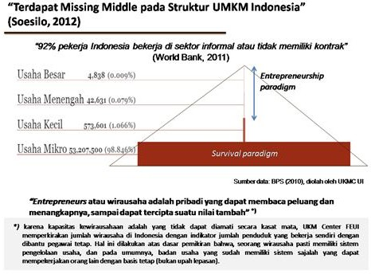
Kondisi Realitas Koperasi UMKM
ES
Missing Middle : belum maximal partisipasi masyarakat di sector informal yang produktif

Slide 3
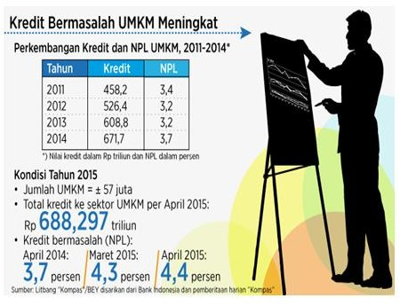
Kondisi Realitas Koperasi UMKM
ES

Slide 4
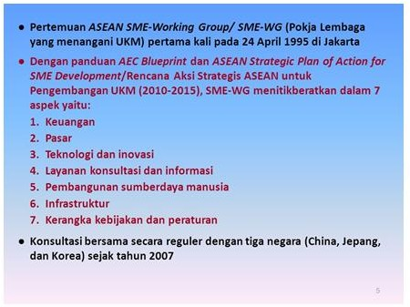
Asean SME – working group Small and Medium Enterprises = kelompok kerja usaha kecil menengah Asean
Tahapan Perencanaan Koperasi UMKM
ES
Aec = Asean Economic community = Masyarakat Ekonomi Asean
Development = Pengembangan

Slide 5
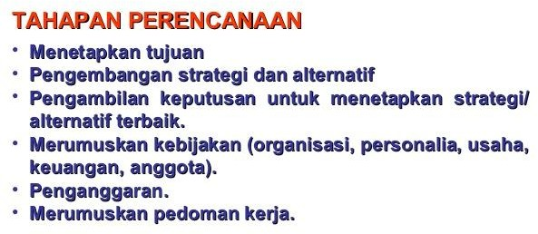
ES
Dari Aspek - aspek

Slide 6
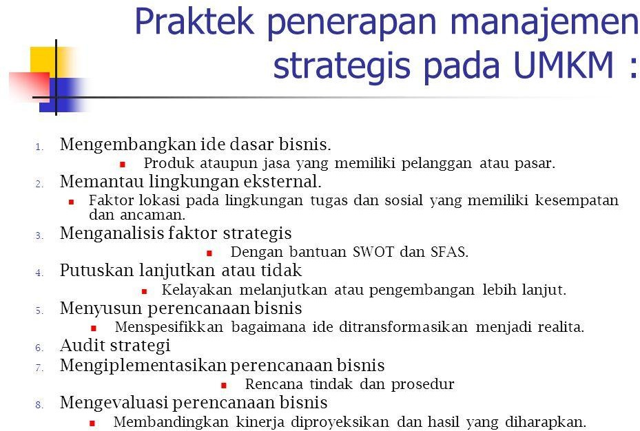
Praktek penerapan manajemen strategis pada UMKM
ES
indikator

Slide 7
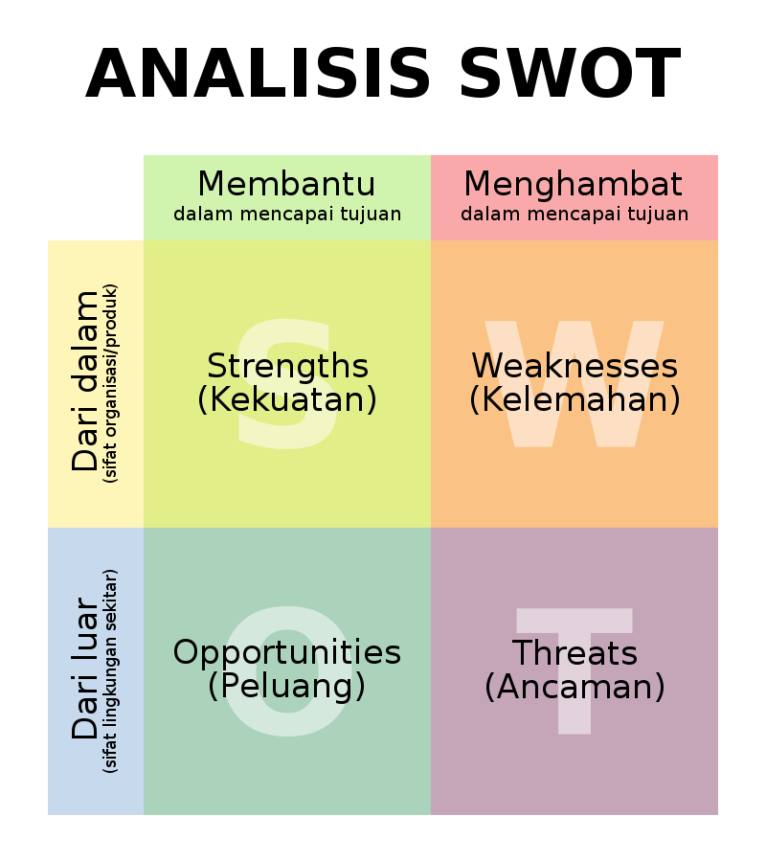
Praktek penerapan manajemen strategis pada UMKM
ES

Slide 8
EFAS ( External Strategic factors Summary )
Faktor-faktor Strategi Eksternal
IFAS ( Internal Strategic Factors Summary )
Faktor-faktor Strategic Internal
ES
Peluang – peluang ( O )
Teknologi yang berkembang / Berkembangnya teknologi dalam bidang telekomunikasi
Modernisasi dan Globalisasi dengan semakin majunya Zaman / canggih
Permintaan konsumen Meningkat / . Meningkatnya permintaan
Pasar perdagangan ponsel yang murah. . Harga ponsel yang terjangkau masyarakat. Daya beli masyarakat / Kemampuaan masyarakat memenuhi kebutuhannya
Ancaman ( T )
Perkembangan produk baru. Inovasi barang
Persaingan tarif dari perusahaan lain. Perang tarif , Fitur yang bersaing. . Bersaingnya tampilan produk, Krisis ekonomi..Keuangan yang anjlok
Regulasi Pemerintah .Peraturan-peraturan Pemerintah
Kekuatan ( S )
Managemen yang berpengalaman .karyawan yang berpengalaman dalam bidangnya
Brands yang sudah terkenal. Brands yang sudah dikenal masyarakat
Promosi dpt secara Besar-besaran dlm Promosi produk
Segmentasi pasar yang tepat . Tepat sasaran
Timbal jasa kepada konsumen . Bonus kepada konsumen/Pelanggan
Kelemahan ( W )
Jaringan sulit diakses didaerah-daerah terpencil .Belum
adanya signal
Untuk Distribusi produ . Pendistribusian barang
Jaringan SLI sulit diaktifasi. Sulitnya aktifasi di Luar Negri

Slide 9
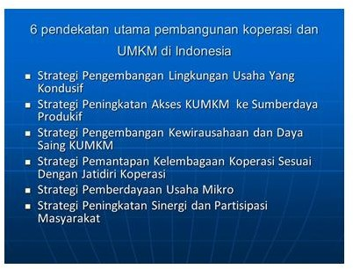
6 Pendekatan utama Pembangunan Koperasi dan UMKM di Indonesia
ES
u/ kebaikan swot terutaman u/ + kekuatan – kelemahan

Slide 10
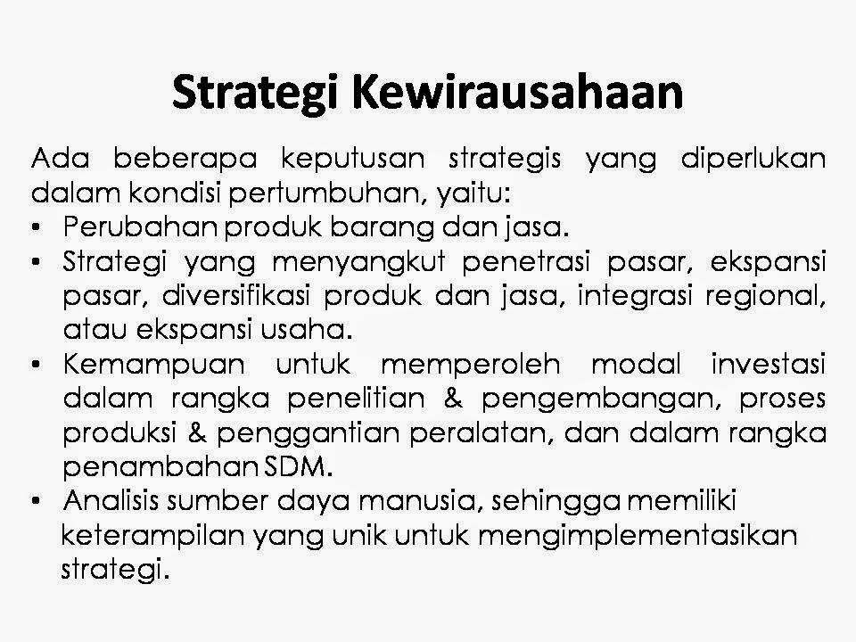
Strategi Kewirausahaan
ES
Penetrasi pasar : Penilaian banyaknya produk yang diminati Pelanggan di Pasar
Diversivikasi produk : memproduksi produk yg mirip dg produk yg ada, tetapi berbeda ukuran dan jenis nya.
Integrasi regional : Kebijakan mengurangi hambatan pada kawasan tertentu

Slide 11
Gambaran Keuangan dan Gambaran Pelanggan
ES
Gambaran Keuangan (Financial Perspective)
adalah sebagai alat ukur apapun dalam strategi perusahaan
Struktur perkembangan biaya :
Mengurangi penggunaan kas
Meningkatkan penghasilan dengan memproduksi barang lebih banyak.
Meningkatkan modal yang ada :
Mengatur kapasitas dari pengeluaran modal
Meningkatkan investasi untuk menjaga asset
Meningkatkan profit perusahaan :
pengadaan sumber-sumber baru (produk-produk baru, sumber daya)
Mempertinggi jumlah pelanggan :
Meningkatkan keuntungan atas kesetiaan pelanggan
Gambaran Pelanggan ( Customer Perspective)
Proses pengaturan pelanggan untuk mengembangkan dan memperkuat hubungan dengan pelanggan yang dituju.

Slide 12
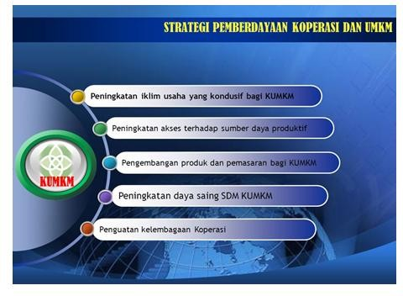
ES

Slide 13






ES

